Slide 1
1, 2장
오혜성

Slide 2
머신러링의 종류
지도학습
비지도학습
강화학습
진화학습

Slide 3
지도 학습
라벨링된 데이터를 제공
이 데이터들을 일반화 시켜서 이 데이터를 기반으로 문제를 해결
분류(classification) 및 회귀(regression) 문제로 귀결됨
분류: 예측하고자 하는 값이 이산인 경우
회귀: 예측하고자 하는 값이 연속 값인 경우
Notes:
http://solarisailab.com/archives/1785

Slide 4
비지도 학습
데이터만 제공되며 거기서 숨겨진 특징을 찾는 방식
대부분의 클러스터링 알고리즘

Slide 5
지도 학습 VS 비지도 학습

Slide 6
강화 학습
환경에 행동을 취하고, 보상을 얻어가는데, 이 때의 보상을 최대화하는 방식으로 학습하는 방식
Notes:
Q-Learning

Slide 7
진화 학습
높은 성과를 내는것 만을 살리고 나머지는 버리면서 학습하는 전략(적합도)

Slide 8
머신러닝의 과정
데이터 모으기 및 정리 및 Feature 선택
대부분의 알고리즘들은 Nosie에 의해 결과에 영향을 주거나 학습시간을 더디게 할 수 있으므로 이러한 정리과정이 꼭 필요하다

Slide 9
머신러닝의 과정
알고리즘 및 모델 선택
Notes:
http://www.cctvnews.co.kr/news/articleView.html?idxno=622

Slide 10
머신러닝의 과정
학습 및 평가
학습 데이터를 알고리즘을 기반으로 학습하는 과정
이렇게 학습된 데이터를 기반으로 새로운 아이템에 대하여 평가를 내릴 수 있게 된다.
이러한 학습 과정이 정상적으로 진행되었는지 체크하기 위한 평가 과정이 필요

Slide 11
가중치 공간
노드i 와 노드j 의 차이를 나타내는 Value
머신러닝의 학습으로 만들어지는 학습 데이터
일반적으로 학습 데이터의 수만큼의 차원이 발생
입력값에 대해서 가중치 공간에서 어떠한 노드와 가까운지를 측정(유클리드 거리)하여 노드의 활성화 여부가 결정된다.

Slide 12
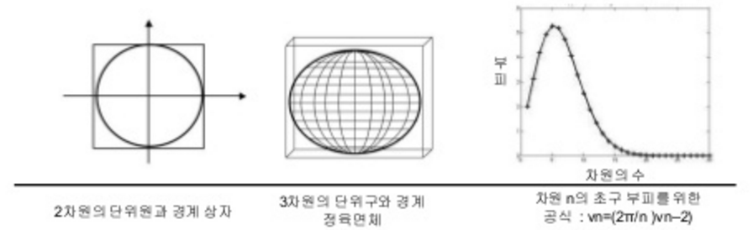
차원의 저주
데이터가 많다고 해서 무조건 좋은게 아니다!
필요한 차원 이상 과하게 들어가게 되면 일반적으로 성능이 더 악화되버린다.

Slide 13
오버피팅과 언더피팅
데이터의 학습은 적절하게 해야 한다
학습을 너무 많이 하는 경우에도 불필요한 Nosie 까지도 포함하여 학습을 하기 때문에 위험하다.

Slide 14
트레이닝, 테스팅, 벨리데이션
적절한 트레이닝 및 테스팅, 검증을 위한 데이터 셋이 필요하다
리브섬아웃, 멀티 폴드 크로스 벨리데이션 방식을 활용하여 학습 및 검증한다.

Slide 15
평가지표
- True Positive : 유추된 함수에 의해 추론된 결과(참)와 실제 결과가 같음. 관심 범주를 정확하게 분류
- False Positive : 실제 결과가 거짓인데 참으로 추론한 경우. 관심 범주로 잘못 분류
- False Negative : 실제 결과가 참인데 거짓으로 추론한 경우. 관심 범주가 아닌 것으로 잘못 분류
True Negative : 유추된 함수에 의해 추론된 결과(거짓)와 실제 결과가 같음. 관심 범주가 아닌 것을 정확하게 분류
 |  | 실제 결과 / 분류
 |  | 참 | 거짓
추론된 결과 / 분류 | 참 | TP (true positive) | FP (false positive)
 | 거짓 | FN (false negative) | TN (true negative)
Notes:
http://pubdata.tistory.com/19

Slide 16
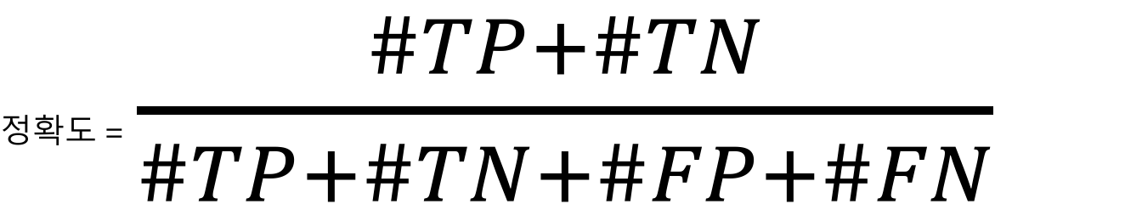
평가 지표
정확도
$정확도$= $\frac{\#TP+\#TN}{\#TP+\#TN+\#FP+\#FN}$

Slide 17
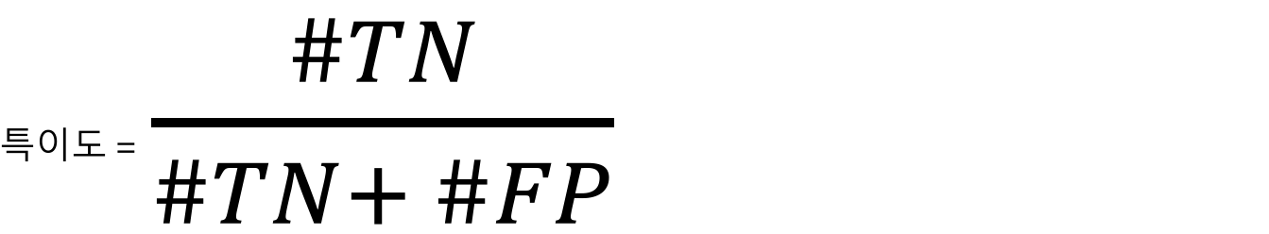
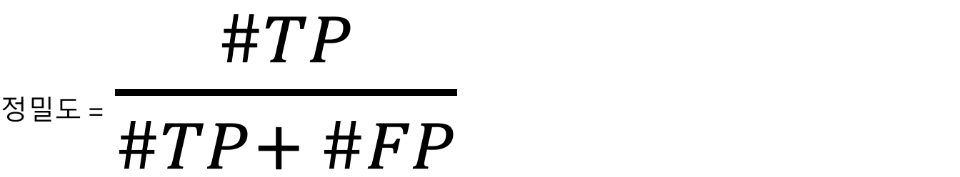
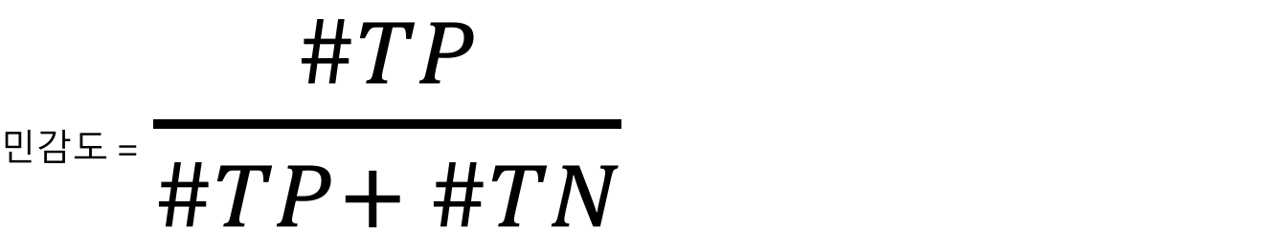
평가지표
$민감도$= $\frac{\#TP}{\#TP+ \#TN}$
$정밀도$= $\frac{\#TP}{\#TP+ \#FP}$
$특이도$= $\frac{\#TN}{\#TN+ \#FP}$

Slide 18
RoC currve
참 긍정 비율/ 거짓 긍정 비율의 그래프
대각선에 멀리 위치할 수 록 좋다

Slide 19
데이터를 통한 예측
사전 확률: 현재 가지고 있는 정보를 기반으로 분류한 확률
EX: 동전을 던져서 앞면이 나올 확률
사후 확률: 사건 발생후에 일어난 것으로 생각되어지는 확률
조건부 확률

Slide 20
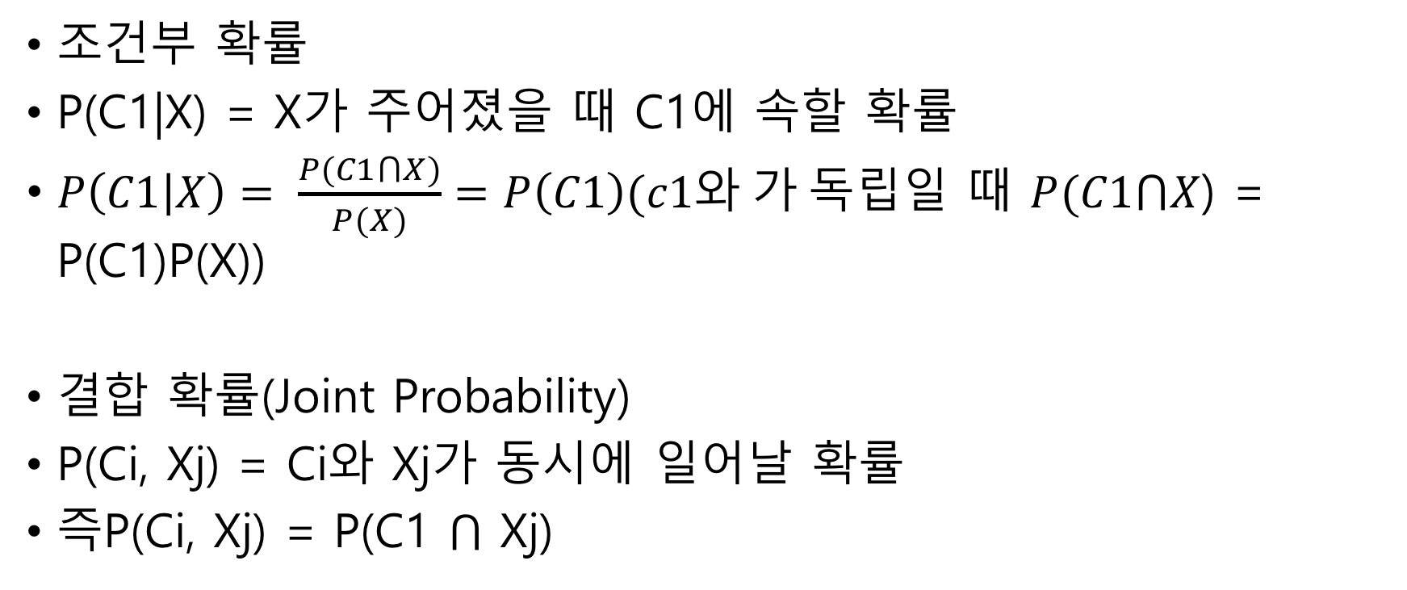
데이터를 통한 예측
조건부 확률
P(C1|X) = X가 주어졌을 때 C1에 속할 확률
$P\left(C1 | X\right)= \frac{P(C1⋂X)}{P(X)}=P\left(C1\right)(c1와 가$독립일 때 $P(C1⋂X$) = P(C1)P(X))
결합 확률(Joint Probability)
P(Ci, Xj) = Ci와 Xj가 동시에 일어날 확률
즉P(Ci, Xj) = P(C1 $⋂$ Xj)

Slide 21
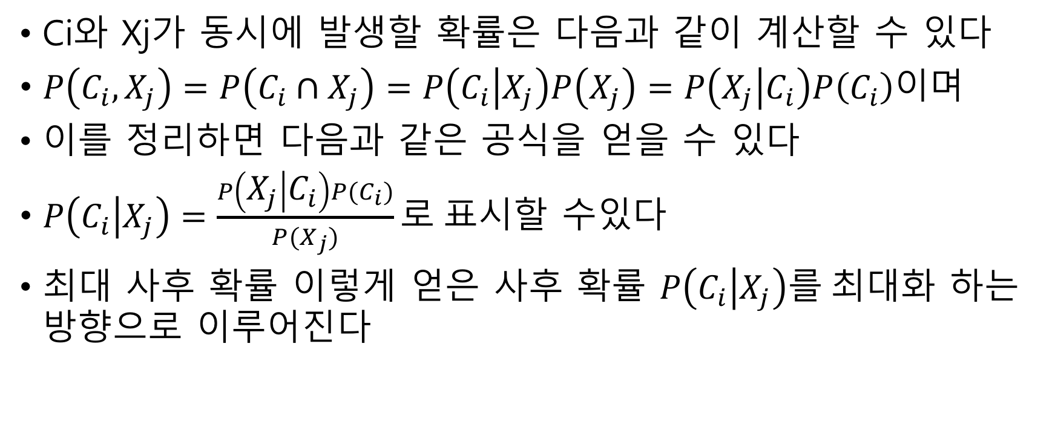
베이즈 정리
Ci와 Xj가 동시에 발생할 확률은 다음과 같이 계산할 수 있다
$P\left(C_{i},X_{j}\right)=P\left(C_{i}∩X_{j}\right)=P\left(C_{i} | X_{j}\right)P\left(X_{j}\right)=P\left(X_{j} | C_{i}\right)P\left(C_{i}\right)이며$
이를 정리하면 다음과 같은 공식을 얻을 수 있다
$P\left(C_{i} | X_{j}\right)=\frac{P\left(X_{j} | C_{i}\right)P(C_{i})}{P{(X}_{j})}로$표시할 수있다
최대 사후 확률 이렇게 얻은 사후 확률 $P\left(C_{i} | X_{j}\right)를$최대화 하는 방향으로 이루어진다

Slide 22
베이즈 분류
최대 사후 확률 방식은 단순히 최대 확률만은 고려하기 때문에 손실로 발생하는 위험이 크기 때문에 이를 모두 고려해서 사용하는 방법이 베이즈 최적 분류 방식
이는 사후 확률을 최대화시키기 보다는 잘못 분류될 확률을 최소화 하는 방법

Slide 23
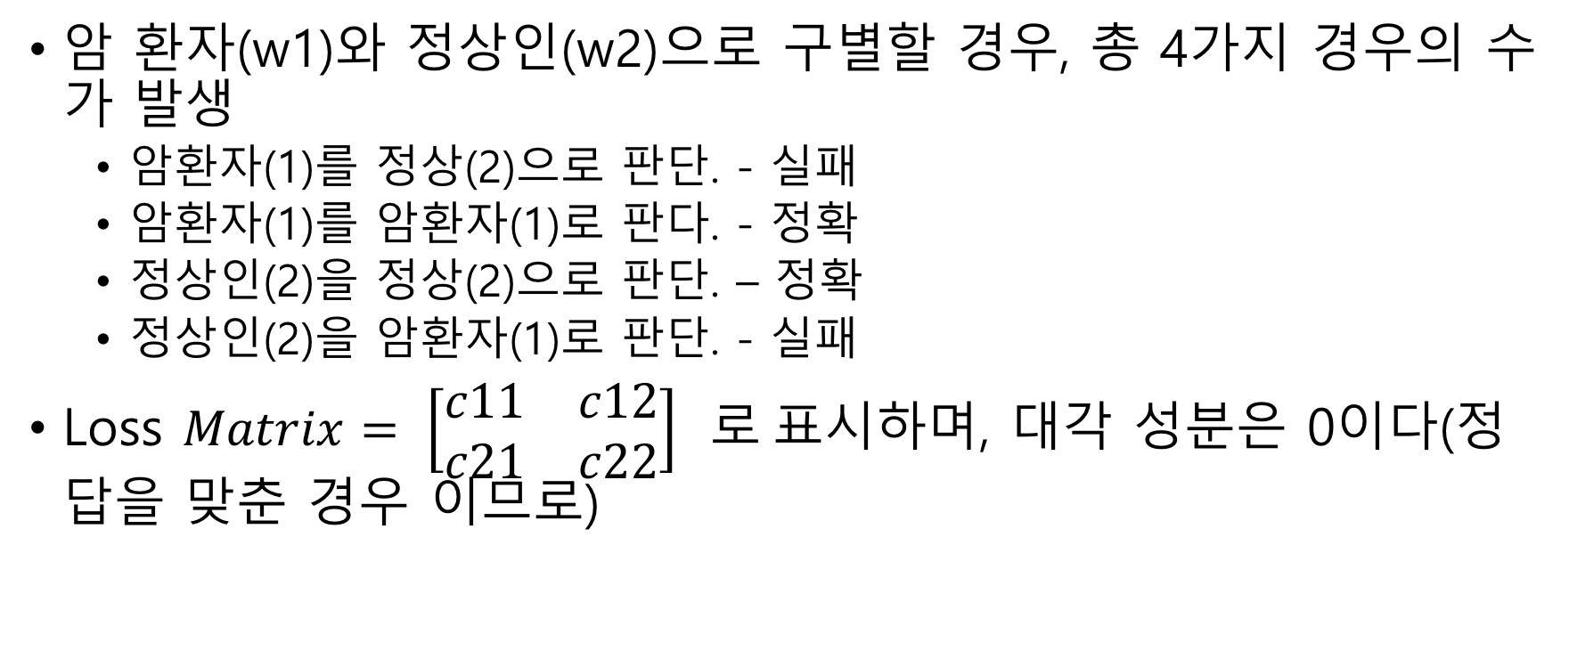
손실 행렬
암 환자(w1)와 정상인(w2)으로 구별할 경우, 총 4가지 경우의 수가 발생
암환자(1)를 정상(2)으로 판단. - 실패
암환자(1)를 암환자(1)로 판다. - 정확
정상인(2)을 정상(2)으로 판단. – 정확
정상인(2)을 암환자(1)로 판단. - 실패
Loss $Matrix= \left[\begin{matrix}c11 & c12 \\ c21 & c22\end{matrix}\right] 로$표시하며, 대각 성분은 0이다(정답을 맞춘 경우 이므로)

Slide 24
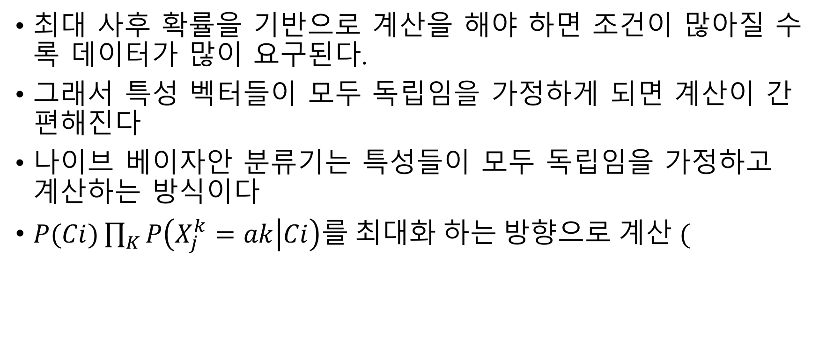
나이브 베이지안 분류기
최대 사후 확률을 기반으로 계산을 해야 하면 조건이 많아질 수록 데이터가 많이 요구된다.
그래서 특성 벡터들이 모두 독립임을 가정하게 되면 계산이 간편해진다
나이브 베이자안 분류기는 특성들이 모두 독립임을 가정하고 계산하는 방식이다
$P(Ci)\prod_{K}{P\left(X_{j}^{k}=ak | Ci\right)를 최대화 하는 방향으로 계산 (}$
Notes:
http://se2n.com/study/io/Data_Analysis

Slide 25
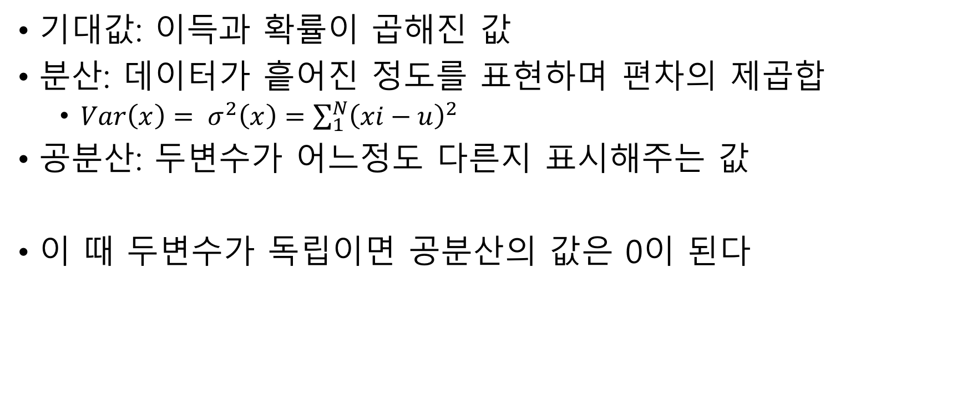
분산과 공분산
기대값: 이득과 확률이 곱해진 값
분산: 데이터가 흩어진 정도를 표현하며 편차의 제곱합
$Var\left(x\right)= σ^{2}\left(x\right)=\sum_{1}^{N}{{\left(xi−u\right)}^{2}}$
공분산: 두변수가 어느정도 다른지 표시해주는 값
이 때 두변수가 독립이면 공분산의 값은 0이 된다

Slide 26
마할라노비스 거리
중심에서 얼마나 벗어나있는지를 측정하는 값

Slide 27
중심 극한 정리
독립 확률 변수 N개의 평균의 분포는 정규 분포에 수렴한다
참고

Slide 28
바이어스 분산 딜레마
모델이 나빠지는 두가지 경우
바이어스: 알고리즘의 잘못된 가정으로 발생한 이슈, 데이터의 특징과 관계를 놓치게 하는 문제가 발생(underfitting)
분산: 트레이닝 셋에 포함된 노이즈 등에 따른 이슈, 높은 분산 값은 모델에 노이즈까지 학습 시키게 함(overfitting)
일반적으로 두가지를 모두 성취할 수는 없다

Slide 29
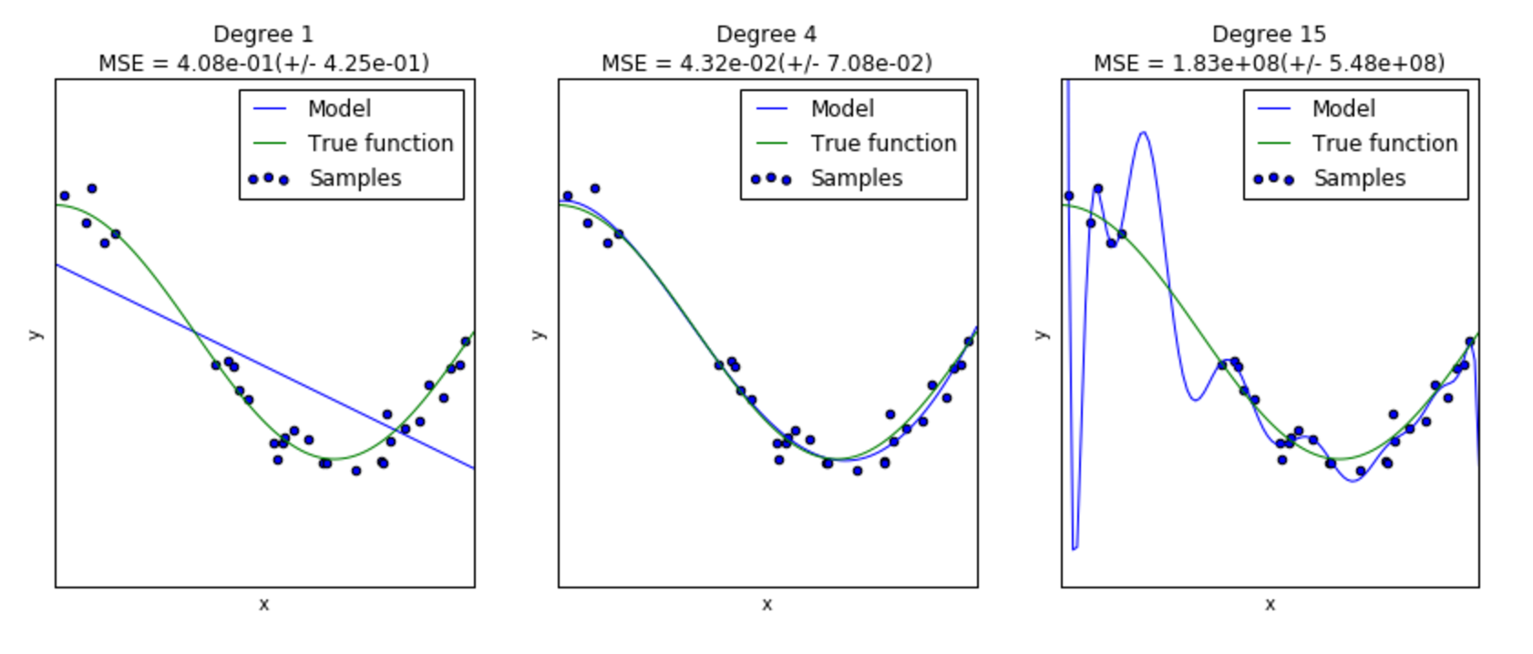
오버 피팅과 언더 피팅의 예

